Slide 1
Виды театров 11 группа
Воспитатели:
Тихонова Алена Александровна
Новикова Александра Станиславовна

Slide 2
Магнитный театр.
Театр масок.
Театр БИ БА БО.
Пальчиковый театр.
Театр на палочках.
Настольный театр.
7. Варежковый театр.

Slide 3
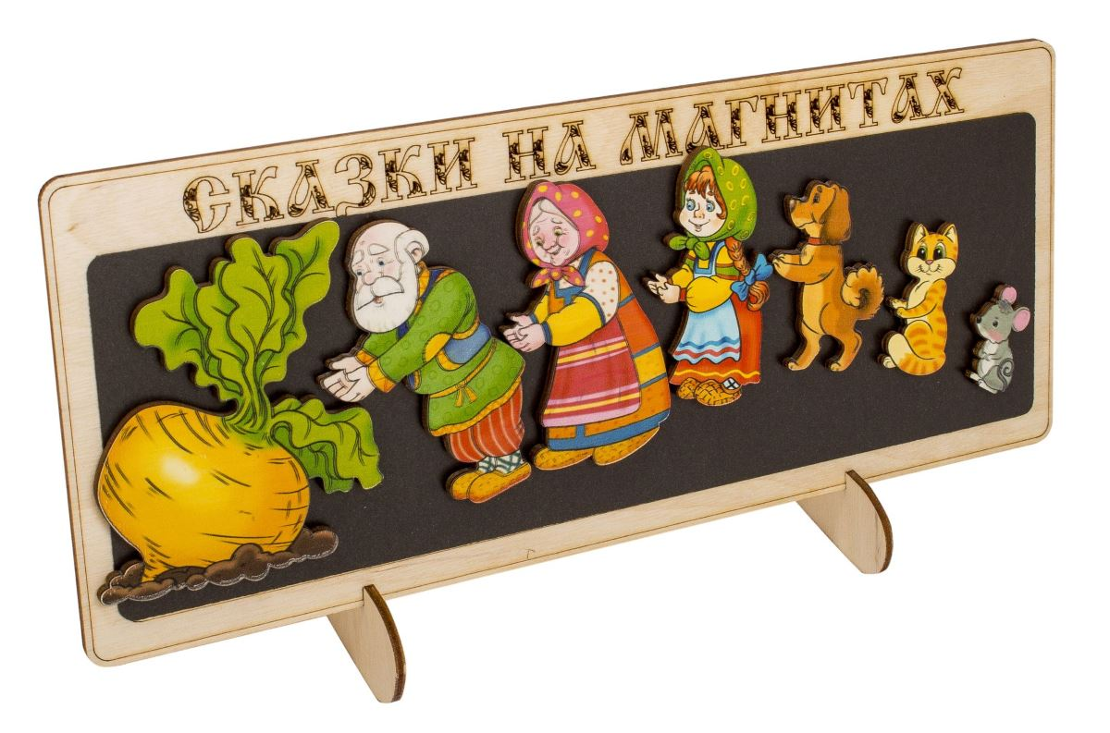
МАГНИТНЫЙ ТЕАТР
Театр- один из самых доступных видов искусства для детей. Магнитный театр- это развивающая развлекательная игра, побуждающая думать, мыслить и фантазировать.

Slide 4
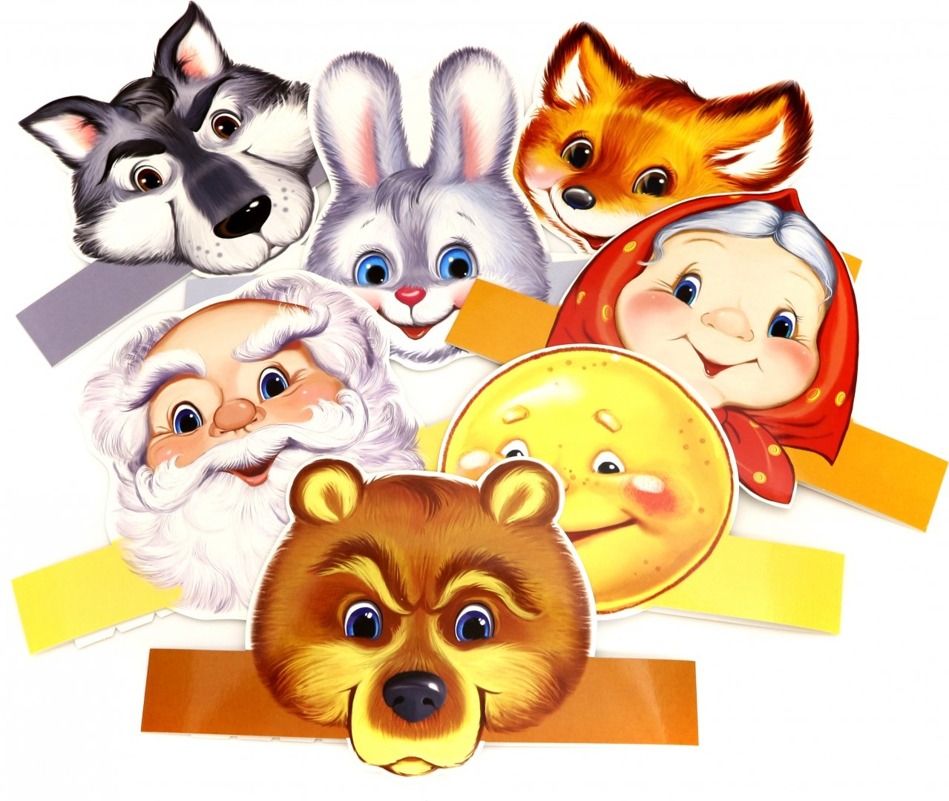
ТЕАТР МАСОК
Изготавливаются маски –шапочки по размерам головы исполнителя. Это могут быть вязаные шапочки или нарисованные на картоне персонажи, которые крепятся резинкой вокруг головы. 7 Куклы для театра в ДОУ из подручных материалов. Дошкольникам очень нравится изготавливать самостоятельно из необычных материалов кукол-персонажей для театрализованных игр.

Slide 5
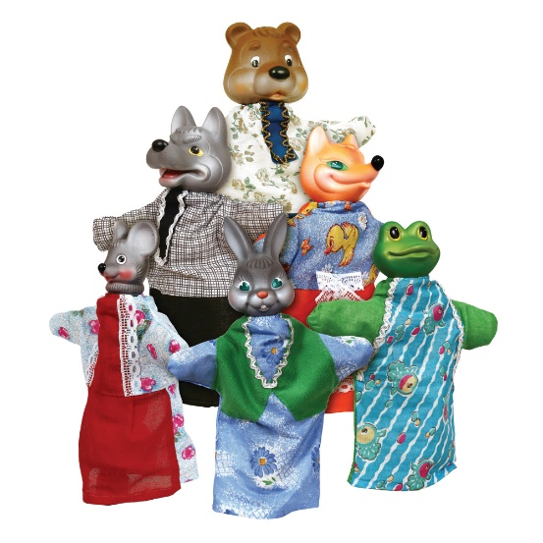
ТЕАТР БИ БА БО
Би-ба-бо – это театральная кукла, оживающая в руках ребенка или взрослого. Чтобы у ребенка была яркая, уверенная, выразительная речь, старайтесь играть с ним в куклы би-ба-бо, инсценируя разнообразные сюжеты.

Slide 6
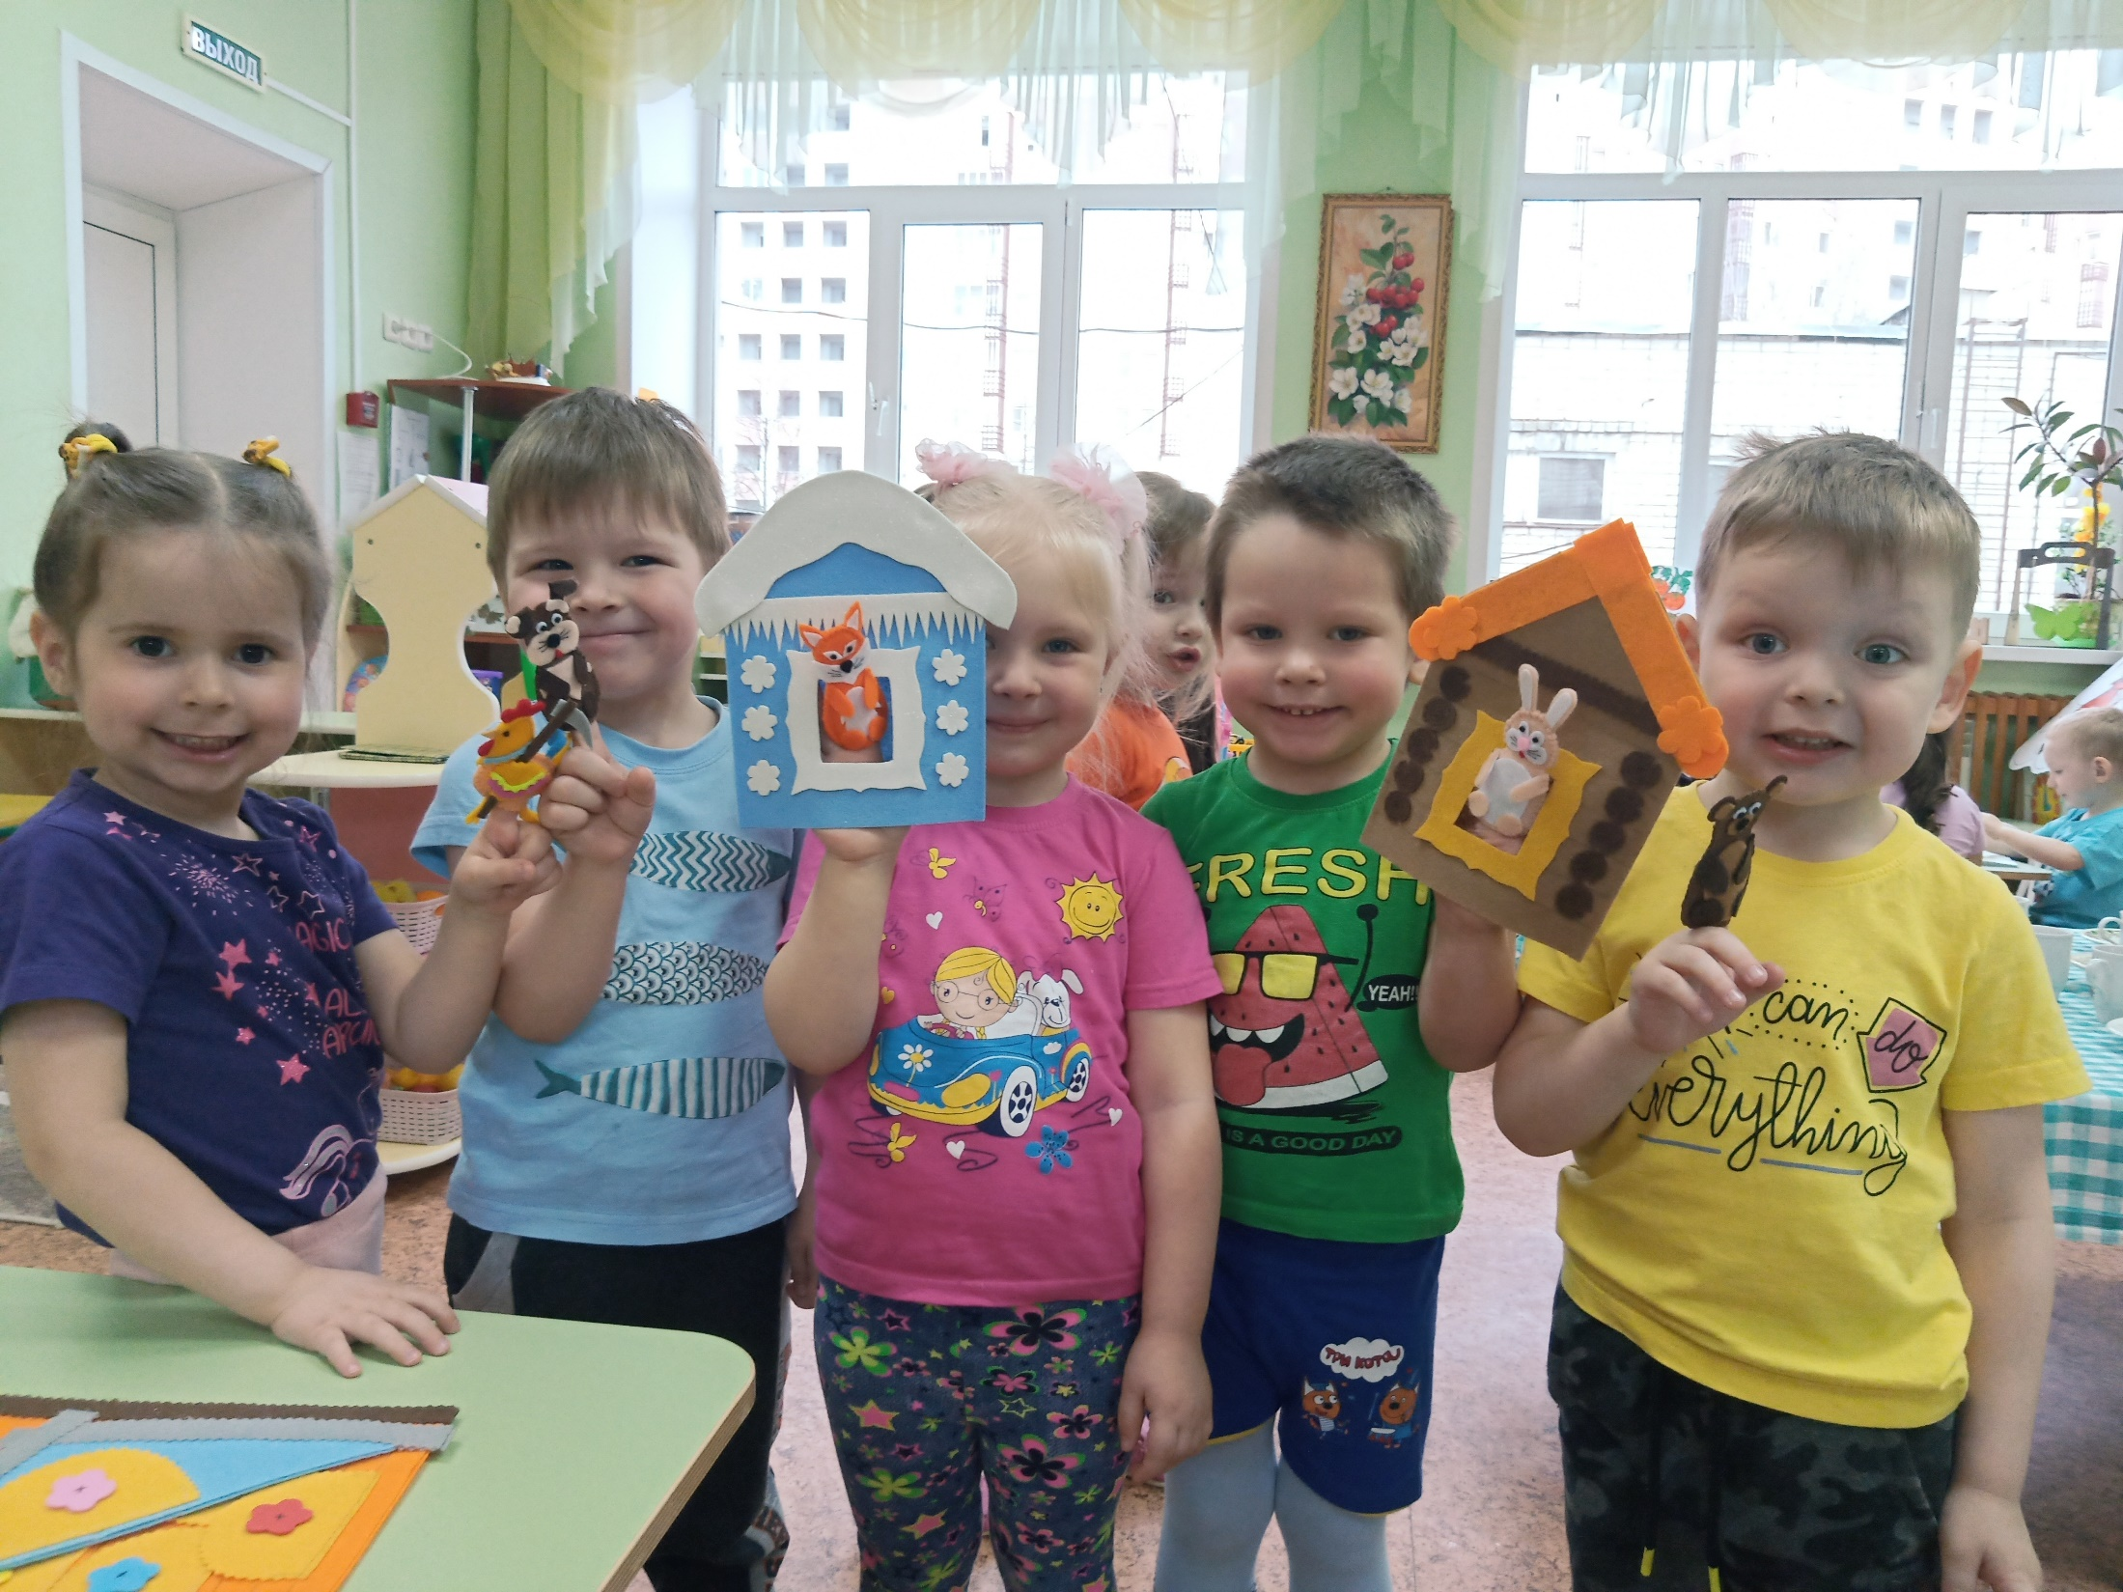
ПАЛЬЧИВЫЙ ТЕАТР
Пальчиковый театр – это игра с набором маленьких фигурок, которые надеваются на пальчик ребенка. Миниатюрные персонажи оживают на руке, приобретая характерные для роли особенности и голос.

Slide 7
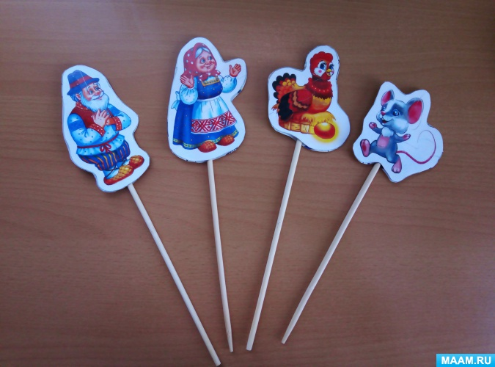
ТЕАТР НА ПАЛОЧКАХ
Театр на палочках - как средство развития речевых и коммуникативных навыков у детей с речевыми нарушениями». Для многих детей персонажи «Театра на палочках» становятся настоящими помощниками: помогают снимать психическое напряжение, позволяют выполнять вместе что-то важное, им легче рассказать что-либо о себе, чем взрослому или другим детям.

Slide 8
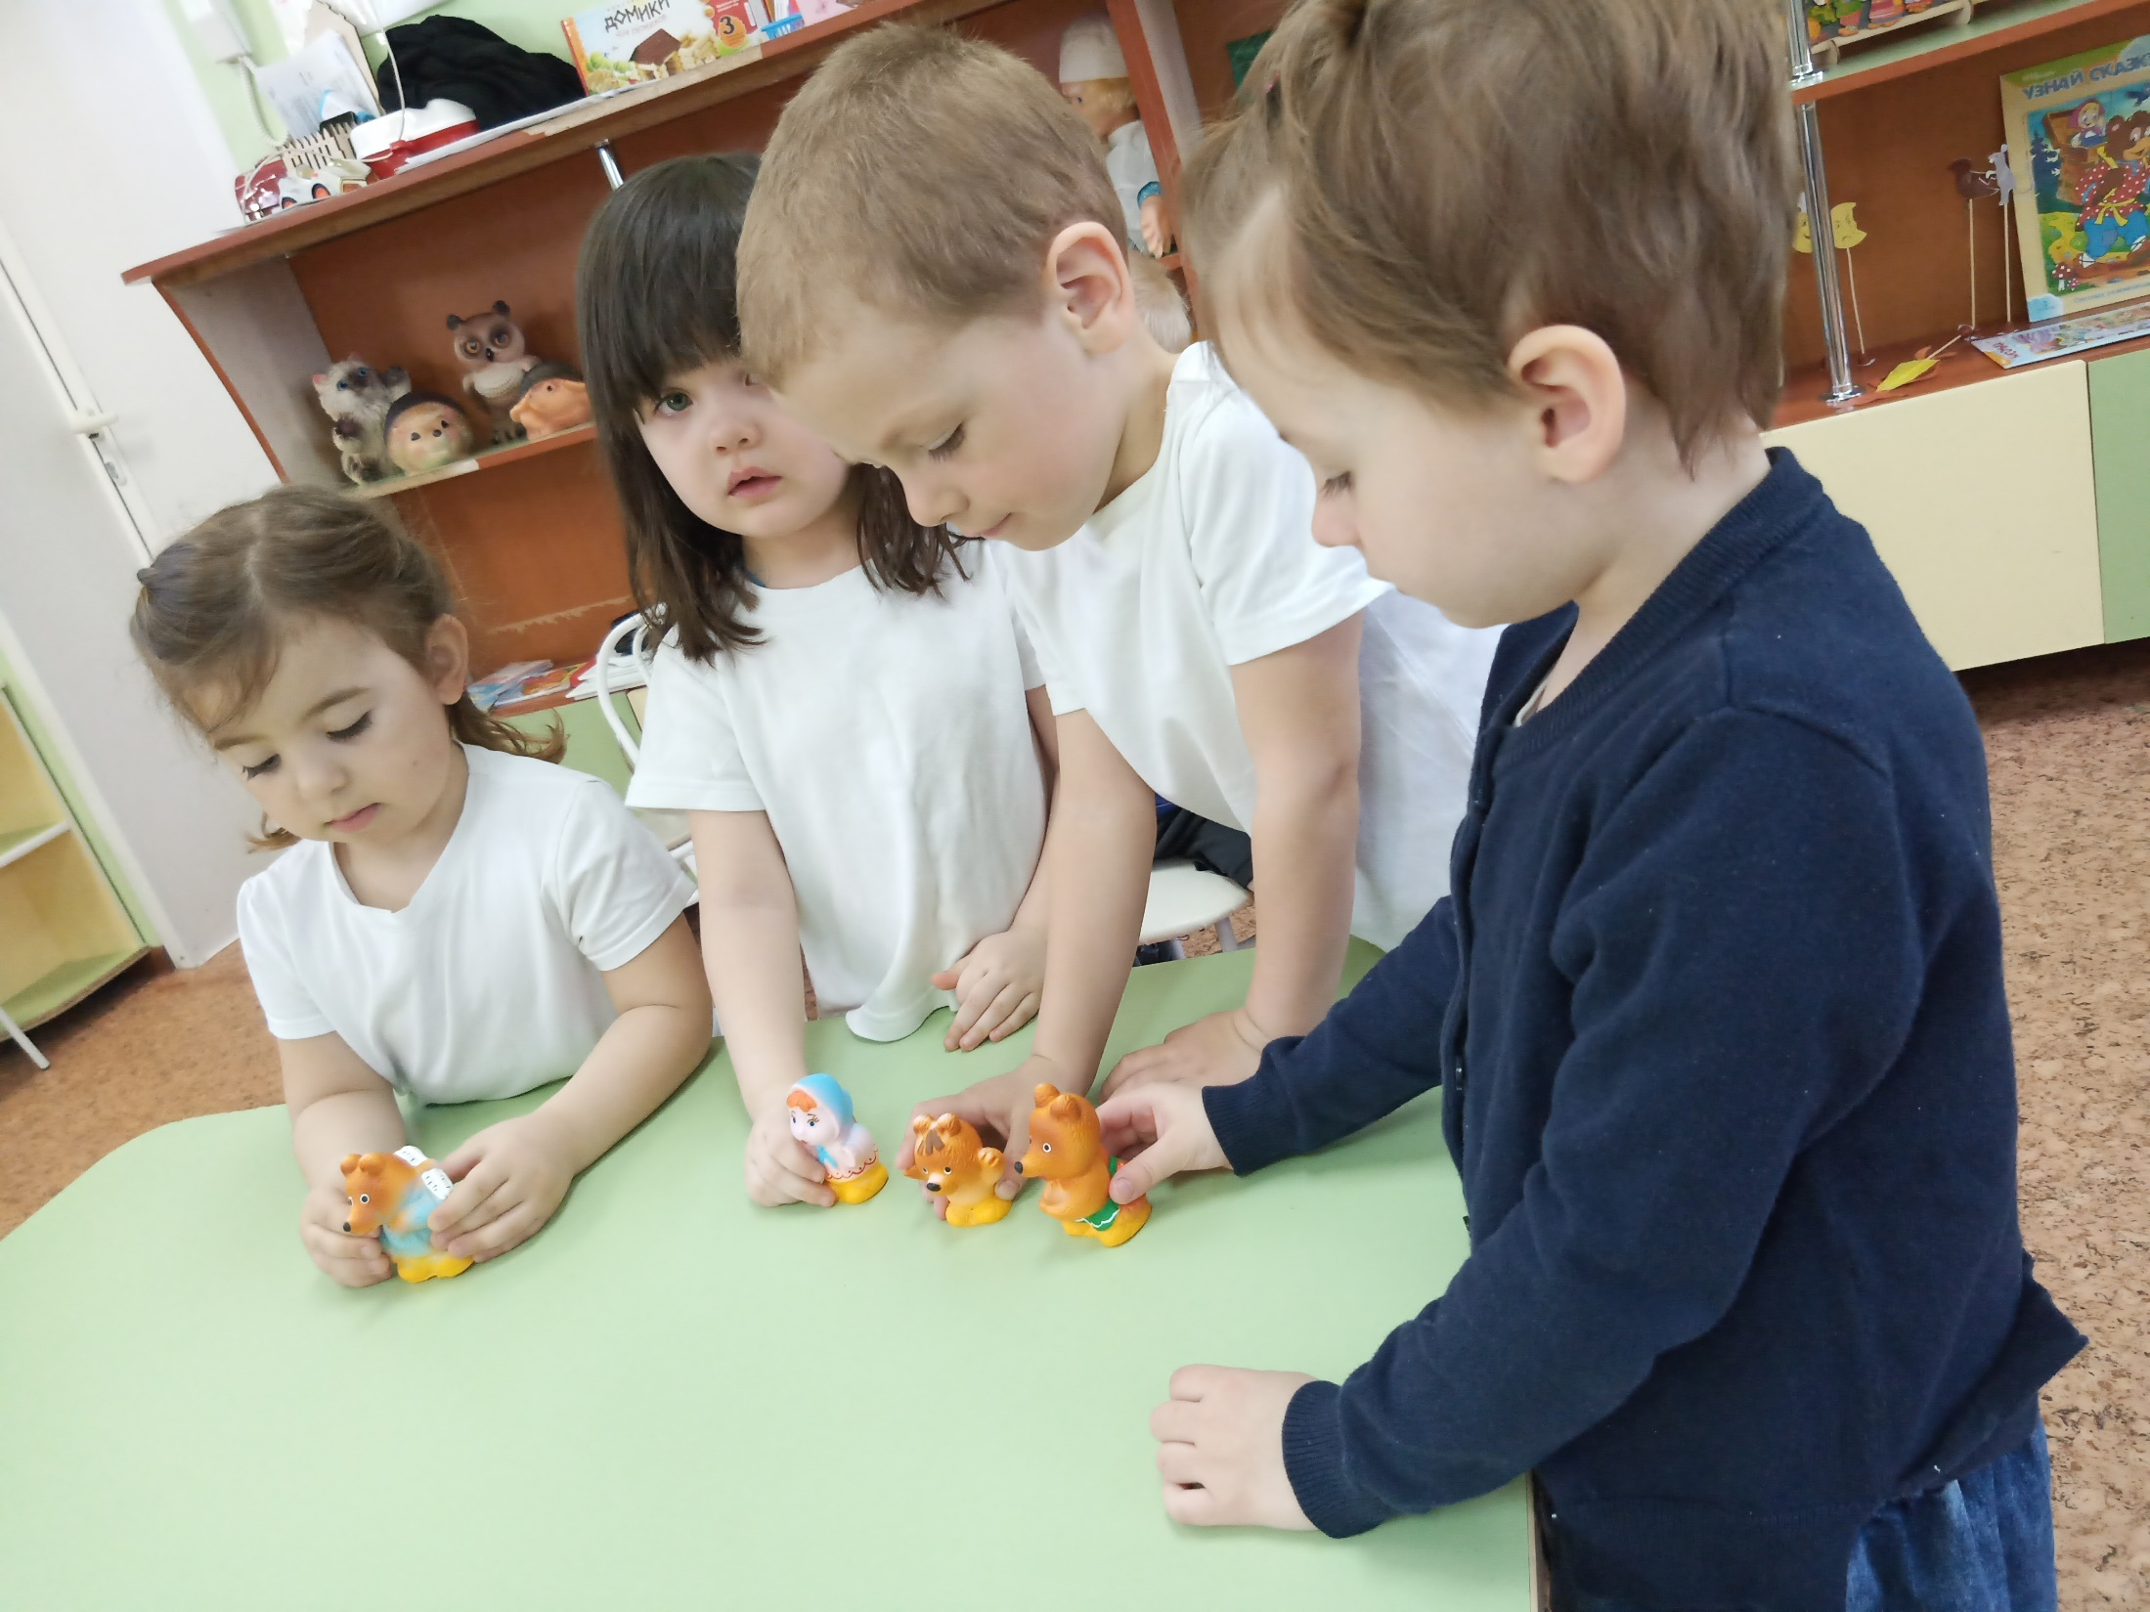
НАСТОЛЬНЫЙ ТЕАТР
Настольный театр – это картинки (фигурки, персонажи в объёмных декорациях. Ребёнок может смотреть, и слушать, и сам участвовать в представлении, которое вызывает яркие эмоции, развивает пространственное и образное мышление и, что особенно важно, связную речь.

Slide 9
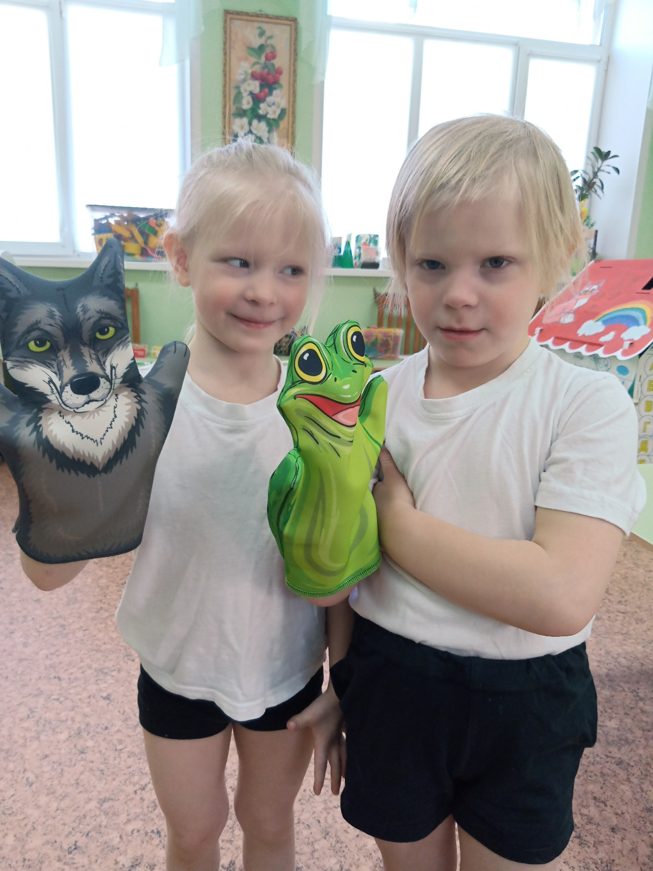
ВАРЕЖКОВЫЙ ТЕАТР
Варежковый театр - не только развлечение это начало формирования отношения к окружающему, характера, интересов, это - пример дружбы, доброты, правдивости и трудолюбия. Работа с варежковым театром раскрепощает детей, здесь, каждый ребенок может проявить свои чувства, эмоции, желания и взгляды не только в обычном разговоре, но и публично, учась не стесняться присутствия посторонних слушателей.

